Slide 1

Universidad Tecnológica Nacional Facultad Regional Córdoba
Escalar SCRUM con Nexus
Ingeniería de Software
Docente: COVARO Laura
Grupo 5:
ANDERMATTEN Alexis
DITTA Marcos
FERRARO Nicolás
GARCIA Axel
MANSILLA Julian
Notes:
MARCOS

Slide 2


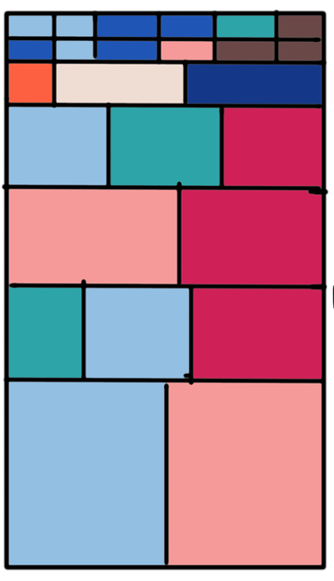
Nexus
SCRUM
PRODUCT BACKLOG
1
1
3 a 9
Notes:
Nexus extiende mínimamente el marco de trabajo Scrum solo donde es absolutamente necesario, para facilitar que múltiples equipos trabajen simultaneamente para construir un Integrated Increment que cubra un propósito.
Un Nexus es un grupo de aproximadamente tres a nueve Scrum Teams que trabajan juntos para entregar un único producto. Tiene un solo Product Owner que gestiona un único Product Backlog con el cual trabajan los Scrum Teams.

Slide 3



¿Cuál es el objetivo de Nexus?
SCRUM
MAYOR VALOR
Notes:
Nexus busca preservar y mejorar la inteligencia y el empirismo fundamentales en Scrum, al tiempo que permite a un grupo de Scrum Teams entregar más valor del que puede lograr un solo equipo.

Slide 4




El marco de trabajo Nexus
Responsabilidades
Eventos
Artefactos
PRODUCT BACKLOG
Notes:
El marco de trabajo nexus ayuda a los equipos a reducir la dependencia entre ellos, preservando la autogestión y transparencia, por ello extiende a SCRUM en 3 aspectos: responsabilidades, eventos y artefactos

Slide 5
Responsabilidades en Nexus
NEXUS
INTEGRATION TEAM
Notes:
El marco de trabajo de Scrum define tres conjuntos específicos de responsabilidades dentro de un Scrum Team: los Developers, el Product Owner y el Scrum Master. Estas responsabilidades se prescriben en la Guía de Scrum. En Nexus, se introduce una responsabilidad adicional, el Nexus Integration Team.

Slide 6

Nexus Integration Team
Notes:
El Nexus Integration Team es responsable de asegurar que se produzca un Integrated Increment en cada sprint.
Este equipo es el encargado de lograr una correcta integración del Nexus. La integración incluye abordar las restricciones técnicas y no técnicas del equipo multifuncional que pueden impedir la capacidad de un Nexus para entregar constantemente un Integrated Increment.
El Product Owner, un Scrum Master y miembros apropiados de los Scrum Teams pertenecen al Nexus Integration Team. Los miembros apropiados son las personas con las habilidades y conocimientos necesarios para ayudar a resolver los problemas que enfrenta el Nexus en cualquier momento.

Slide 7
Nexus Integration Team
SCRUM 3
El Product Owner
Un Scrum Master
Uno o mas miembros del Nexus Integration Team
SCRUM 1
SCRUM 2
Notes:
El Product Owner: un Nexus funciona con un solo Product Backlog y, como se describe en Scrum, un Product Backlog tiene un único Product Owner que tiene la última palabra sobre su contenido. El Product Owner es responsable de maximizar el valor del producto y el trabajo realizado e integrado por los Scrum Teams en un Nexus.
Un Scrum Master: el Scrum Master en el Nexus Integration Team es responsable de asegurar que el marco de trabajo Nexus se entienda y se promulgue como se describe en la Guía de Nexus. Este Scrum Master también puede ser un Scrum Master en uno o más de los Scrum Teams en el Nexus.
Uno o más Miembros del Nexus Integration Team: el Nexus Integration Team a menudo está formado por miembros de los Scrum Teams que ayudan a los Scrum Teams a adoptar herramientas y prácticas que contribuyen a mejorar la capacidad de los Scrum Teams para entregar un Integrated Increment útil y de valor que cumple con la Definición de Terminado.

Slide 8





Nexus Integration Team
NEXUS
INTEGRATION TEAM
Notes:
El Nexus Integration Team es responsable de acompañar y guiar a los Scrum Teams para que estos adquieran, implementen y aprendan prácticas y herramientas que mejoren su capacidad de producir un Increment útil y de valor.
La membresía en el Nexus Integration Team tiene precedencia sobre la membresía a un Scrum Team individual. Siempre y cuando se satisfaga su responsabilidad como Nexus Integration Team, pueden trabajar como miembros de equipo en sus respectivos Scrum Teams. Esta preferencia ayuda a garantizar que el trabajo para resolver los problemas que afectan a varios equipos tenga prioridad.

Slide 9






Eventos de Nexus
Agrega
Sprint
Cross Team Refinement
Nexus Sprint Planning
Nexus Daily Scrum
Nexus Sprint Review
Nexus Sprint Retrospective
Extiende

Slide 10





Eventos
El Sprint
Scrum
pero
Refinamiento entre equipos
Disminuirlas
Product
Backlog
Eliminarlas
Dependencias

Slide 11



Eventos
Nexus Sprint Planning
Coordinar actividades
Objetivo de Sprint
Sprint Backlog
Nexus
Cada equipo Scrum
REPRESENTANTES DE EQUIPOS SCRUM

Slide 12


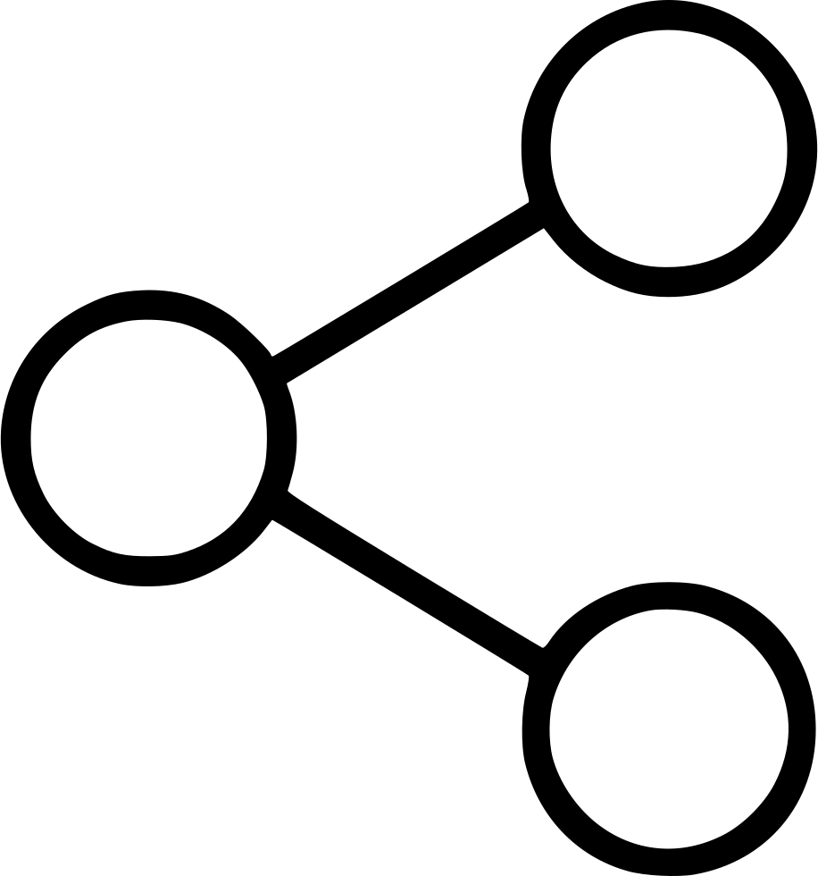
Eventos
Nexus Daily Scrum
Inspección del Integrated Increment
Problemas de Integración
REPRESENTANTES DE EQUIPOS SCRUM
Dependencias

Slide 13

Eventos
Nexus Sprint Review
Mostrar a interesados
Retroalimentación del Integrated Increment
Reemplaza Sprint Review

Slide 14



Eventos
Nexus Sprint Retrospective
Nexus

Slide 15




Artefactos Nexus
Transparencia
VALOR
Notes:
Los artefactos representan trabajo o valor y están diseñados para maximizar la transparencia. El Nexus Integration Team trabaja con los Scrum Teams dentro de un Nexus para garantizar que la transparencia se logre en todos los artefactos y que el estado del Integrated Increment se entiende ampliamente.
Nexus extiende Scrum con los siguientes artefactos: (en las prox diapos)

Slide 16



Artefactos
Product Backlog
Compromiso
Producto

Slide 17

Nexus Sprint Backlog
Artefactos
+
Scrum Team 1
Scrum Team 2
Scrum Team N
Sprint
Backlog
Sprint
Backlog
Sprint
Backlog
Objetivo del Sprint del Nexus
Notes:
Un Nexus Sprint Backlog está compuesto del Objetivo de Sprint del Nexus y elementos del Product Backlog de los Sprint Backlogs de cada Scrum Team del Nexus.
Se usa para resaltar las dependencias y el flujo del trabajo durante el Sprint. Debe tener suficiente detalle para que el Nexus pueda inspeccionar su progreso en la Nexus Daily Scrum.

Slide 18


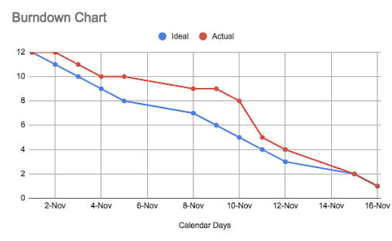




Integrated Increment
Artefactos
Integrated
Increment
Notes:
El incremento integrado representa la suma actual de todo el trabajo integrado completado por un Nexus. Este incremento se inspecciona en la Nexus Sprint Review, pero puede entregarse a los interesados antes del final del Sprint.
El incremento integrado debe cumplir con la Definición de Terminado.

Slide 19
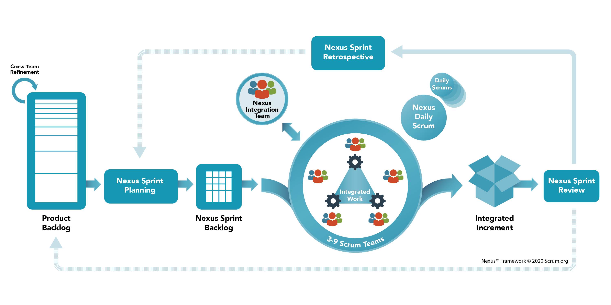
Escalar Scrum con Nexus
Notes:
Como hemos visto Nexus se construye sobre la base de Scrum, por lo que sus partes serán familiares para aquellos que han usado este framework.
Al igual que con el marco de trabajo Scrum, los roles, artefactos, eventos y reglas de Nexus son inmutables. Aunque implementar solo partes de Nexus es posible, el resultado de esto no es Nexus.

Slide 20

Material bibliográfico
La Guía Definitiva para Escalar Scrum con Nexus - Enero de 2021
https://www.scrum.org/resources/scaling-scrum

